Slide 1
UNIVERSIDAD DE LAS FUERZAS ARMADAS ESPE
CARRERA DE INGENIERÍA GEOGRÁFICA Y DEL MEDIO AMBIENTE
“DISEÑO DE LA ESTRUCTURA DE LA INFORMACIÓN CATASTRAL PARA AMBIENTES DE GIS-ONLINE PARA EL GOBIERNO AUTÓNOMO DESCENTRALIZADO DEL CANTÓN PATATE”
Autor: Harry Alexys Alvarez Collahuazo.
Director: Codirector:
Ing. Pablo Pérez Ing. Francisco León
Sangolquí - Ecuador
Mayo 2015

Slide 2
INTRODUCCIÓN
JUSTIFICACIÓN
IMPORTANCIA
IDENTIFICACIÓN DEL PROBLEMA
OBJETIVOS
METAS
PROCESOS
APLICACIÓN
CONCLUSIONES Y RECOMENDACIONES

Slide 3
Antecedentes.
El COOTAD establece como competencias exclusivas y principales de cada gobierno autónomo descentralizado municipal las siguientes:
Planificar el desarrollo cantonal y formular los correspondientes planes de ordenamiento territorial, de manera articulada con la planificación nacional, regional, provincial y parroquial, con el fin de regular el uso y la ocupación del suelo urbano y rural.
Ejercer el control sobre el uso y ocupación del suelo en el cantón.
La elaboración y administración de los catastros inmobiliarios urbanos y rurales.
Ejercer el control sobre el uso y ocupación del suelo en el cantón.
Llevar un inventario actualizado de todos los bienes valorizados del dominio privado y de los afectados al servicio público que sean susceptibles de valorización.

Slide 4
Justificación.
El desarrollo de la presente temática , permitirá a las unidades de gestión en los diferentes niveles descentralizados y desconcentrados: gobiernos cantonales y parroquiales, disponer de información actualizada y completa para la toma de decisiones y contribuir a la planificación del desarrollo de manera técnica y conseguir el anhelado buen vivir, reflejado en los doce objetivos nacionales, con las diferentes políticas públicas y asegurar el éxito de las respectivas inversiones del estado central.

Slide 5
Identificación del problema.
Catastro desactualizado
Asentamientos informales
Proyectos Incompletos
Falta de planes de uso y ocupación de suelo
Mala calidad de información para toma de decisiones
Falta de personal capacitado.

Slide 6
POR QUE ARRIESGAR LAS INVERSIONES?

Slide 7
Objetivos
Objetivo General
Diseñar la estructura de la información catastral para ambientes de gis online para el gobierno autónomo descentralizado del cantón Patate.
Objetivos Específicos
Evaluar la calidad de la información catastral disponible del GAD.
Determinar el proceso para la preparación de la información previo a ser incorporado en un Gis Online.
Diseñar la geodatabase (con software libre) catastral de una zona de estudio de Patate, tanto grafica como alfanumérica, tomando en cuenta las limitaciones de los gis online.
Habilitar el servicio web en el software propietario de mayor difusión y/o uso.

Slide 8
Metas
Una lista de chequeo de atributos y componentes.
Un informe de calidad de la información.
Una geodatabase estructurada bajo un modelo lógico y cartográfico para la Gestión de Información Catastral.
Un manual de los procesos previos al gis online.
Un acceso a la aplicación del servicio web.

Slide 9
GEODATABASE
Recopilación de Información
PostgreSQL, Postgis
Ventajas Postgis
Modelo Conceptual
Modelo Lógico
Modelo Físico

Slide 10
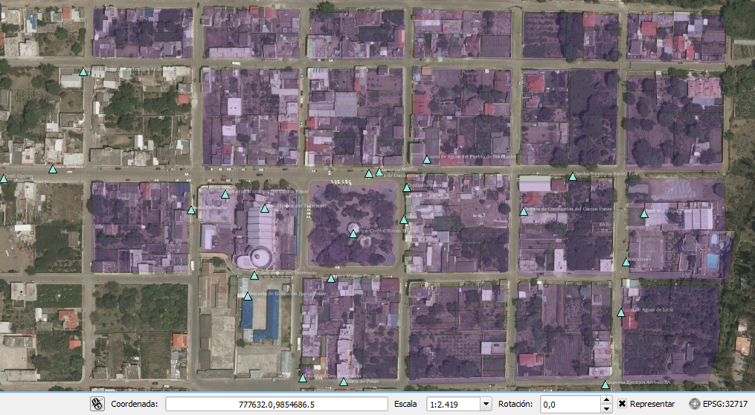
Recopilación de Información
Para el presente proyecto se utilizó la información generada en la tesis “Diseño de un sistema de gestión catastral urbano para el Cantón Patate”, de las autoras: María Velásquez y Estefany Álvaro, y del proyecto de vinculación con la sociedad “ACTUALIZACIÓN CATASTRAL URBANA Y RURAL DEL CANTÓN PATATE” designado a los alumnos de noveno nivel de la Carrera de Ingeniería Geográfica y Medio Ambiente

Slide 11
Gestor de Bases de Datos PostgreSQL
Departamento de Ciencias de la Computación de la Universidad de Berkeley en California
Herramienta gestora de bases datos de código abierto objeto-relacionales
POSTGIS es una extensión del sistema de base de datos PostgreSQL, que permite el almacenamiento y la manipulación de objetos geométricos vectoriales en bases de datos; incluyendo además, el Sistema de Referencia Espacial; lo que la convierte en una base de datos espacial para su utilización en Sistema de Información Geográfica, (Duke-Williams, 2006)

Slide 12
Ventajas Postgis
Postgis es software libre con licencia publica
Es compatible con todos los estándares OGC
Soporta tipos de datos espaciales, además de contar con una Librería (repositorio de algoritmos) extensa de funciones más de 1000 en su versión 2.2
Permite la importación y exportación de datos a través de sus herramientas de código como: ‘shp2pgsql’, ‘org2org’, dxf2postgis, ‘raster2pgsql’, etc.
Una extensa cantidad de clientes SIG de escritorio para la visualización de los datos.
Gracias a sus estándares su publicación en servidores de mapas es más eficiente (Mapserver, Geoserver, MapGuide, ArcGis Server)
Es una alternativa al software propietario superando en estabilidad y rapidez.

Slide 13
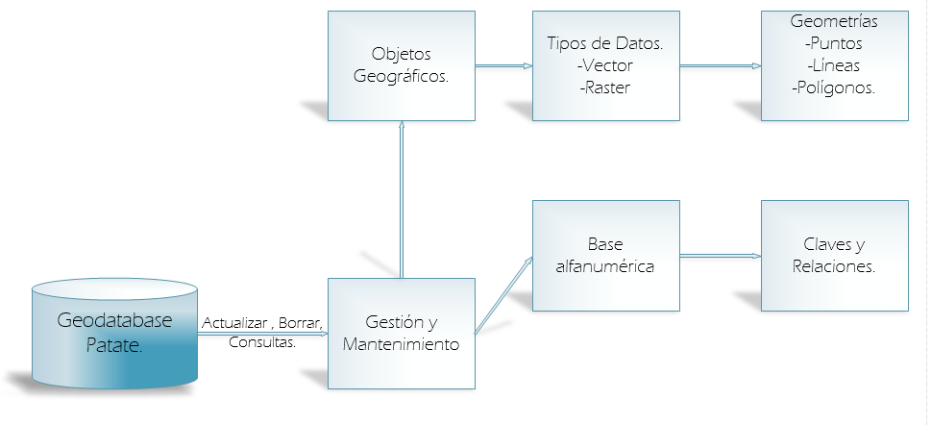
Modelo Conceptual

Slide 14
Modelo Lógico

Slide 15
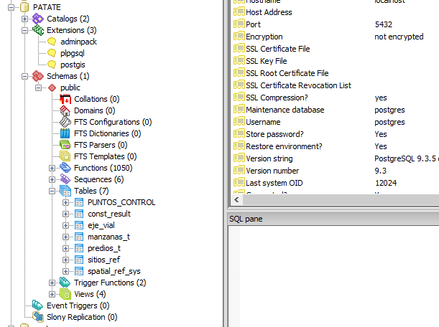
Modelo Físico
Modelo de entidades espaciales de acuerdo a la especificación OGC.

Slide 16
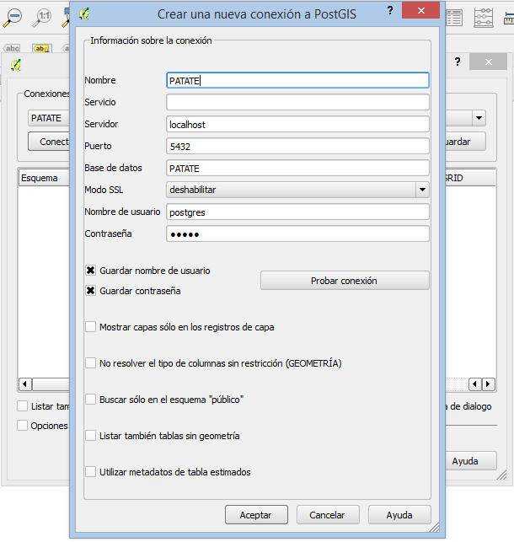
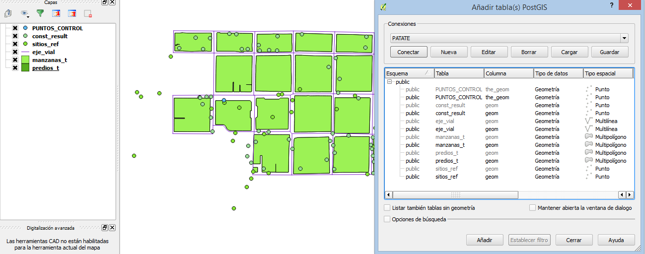

Slide 17
Catastro 2014
Un proyecto de gran visión y de largo plazo planteado en el año 1994 por un equipo de investigadores de la comisión número 7 de Catastro y Uso del suelo de la FIG (Federación internacional de agrimensores) organización no gubernamental reconocida por la Naciones Unidas , en donde plantearon 6 declaraciones de la situación del catastro en los siguientes 20 años

Slide 18
Declaración # 1: “El Catastro 2014 indicará la situación legal completa del territorio, incluyendo el derecho público y restricciones”
No se tiene un conocimiento completo de la información que en realidad se tiene y de lo que falta por producir, uno de los principales problemas es la falta de conocimientos sólidos para comprender el crecimiento urbano y de esta manera tener modelos más exactos de cómo será ese crecimiento, en cuanto al uso y ocupación del suelo, no se toman en cuenta restricciones las cuales pueden ser diseñadas y puestas en marcha dentro del ámbito de los sistemas de información geográfica y esto culmina en que muchas de las veces las competencias de estos procesos están ocupadas por profesionales no capacitados y tienen el deseo de imponer sus conceptos.

Slide 19
Declaración # 2: “La separación entre mapas y registros será abolida”.
En muchos casos se opta por utilizar Autocad como asistente para el dibujo de predios y por separado una base de datos en donde se almacenan los atributos de estos; en estas circunstancias es necesario fortalecer el catastro y esto se logra con la utilización de sistemas de información geográfica (SIG) los cuales funcionan con la relación de que a cada predio le corresponde una fila en sus taba de atributos, sin embargo en los casos que utilizan SIG se genera información errónea o incompleta lo cual debilita el funcionamiento.

Slide 20
Declaración # 3: “La cartografía catastral será parte del pasado. ¡Larga vida a la modelización”.
En este caso puntual las aspiraciones de la comisión fueron muy ambiciosas al decir que para el año 2014 desaparecerían los dibujantes y los cartógrafos, incluso en los momentos actuales muchos de los profesionales especializados en modelos SIG están muy por debajo de estas expectativas; en el caso del presente proyecto un gran porcentaje de funcionarios utilizan Autocad para hacer cartografía mientras que una mínima parte de los funcionarios utiliza un sistema de información geográfica, lo cual es un evidente problema.

Slide 21
Declaración # 4: “El catastro manual será cosa del pasado”
En la actualidad hablamos de crecimiento urbano exponencial en donde, los procedimientos manuales de dibujo e implantación de predios queda relegado y por otra parte muchos de los profesionales que utilizan software , no dominan el paquete informático además de no contar con los respectivos controles de calidad que en este caso llevan a tener información de mala calidad la cual al momento de intentar ser migrada a un sistema de información geográfica genera conflictos de sus componentes geométricos y como en todo proceso si obtenemos datos de mala calidad no se puede esperar nada bueno de los productos.

Slide 22
Declaración # 5: “El catastro 2014 estará altamente privatizado; el sector público y el sector privado trabajarán en conjunto”.
En nuestro país, de acuerdo con el COOTAD, los gobiernos autónomos descentralizados son las instituciones que tienen la competencia del catastro, rectores de su territorio y de las acciones económicas impositivas que conlleva el catastro, pero aun así muchos municipios en el país como es el caso de Patate, no cuentan con los recursos necesarios para obtener los insumos que apuntan a tener un catastro y el estado es quien se encarga de suministrarlos; las empresas privadas realizan todo este proceso de obtener insumos pero los costos de producción de información no necesariamente son accesibles a todos los gobiernos autónomos descentralizados.

Slide 23
Declaración # 6: “El catastro 2014 procederá a recuperar costos”
El respectivo análisis costo beneficio proporcionado por la implementación de catastro debe ser costeado en su mayoría por los ciudadanos a quienes se les brinda este “servicio”, ya que se debe tomar en cuenta que el territorio es un recurso natural que tiene un considerable valor financiero e ideal, lo cual nos lleva a la conclusión lógica que se necesita de inversión para obtener beneficios económicos.

Slide 24
Recolección de Información Predial

Slide 25
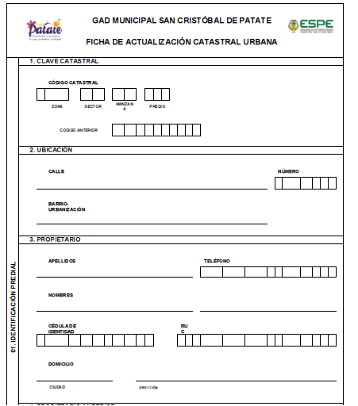
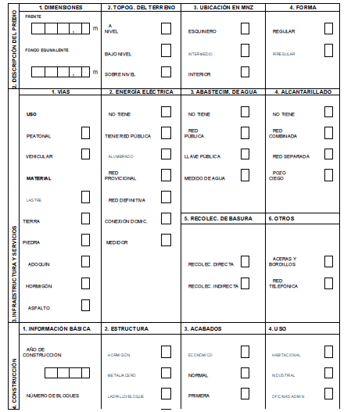
Ficha Catastral

Slide 26
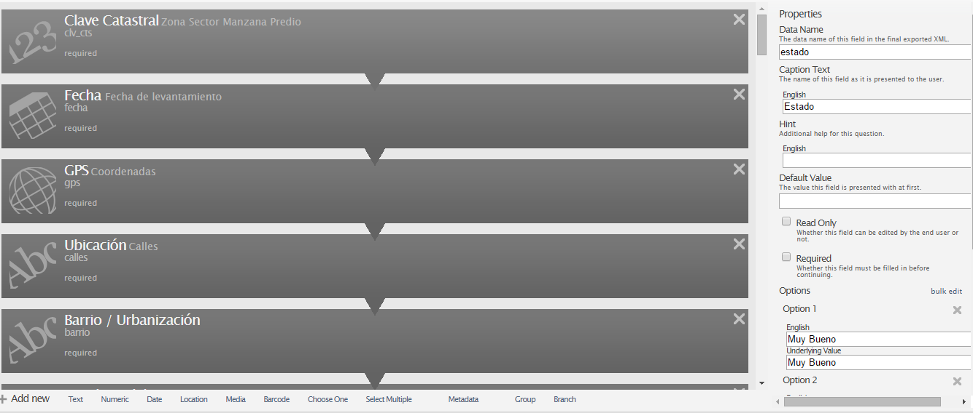
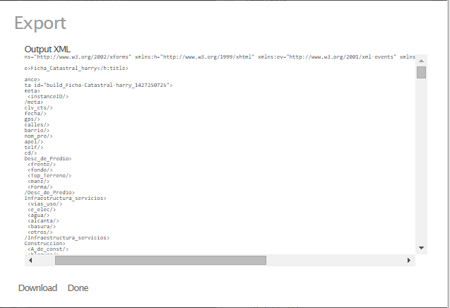
Construcción de Formularios

Slide 27
Google App Engine
Google App Engine es una plataforma como servicio (PaaS) que le permite crear y ejecutar aplicaciones en la infraestructura de Google. Aplicaciones App Engine son fáciles de construir, fácil de mantener y fácil de ampliar a medida que cambien sus necesidades de tráfico y almacenamiento de datos.

Slide 28
ODK Aggregate
Odk Aggregate por sus siglas en ingles proporciona a un servidor toda la configuración necesaria para manejar el repositorio de datos proporcionado por los formularios dentro de sus funciones principales están:
Proporcionar formularios en blanco a los dispositivos móviles que servirán de colectores u otros clientes capaces de leer y realizar peticiones XML.
Tratar formularios finalizados solicitudes de envió y gestionar los datos recopilados
Visualizar los datos recopilados a través de gráficos simples.
Exportar los datos recopilados y tratarlos como archivos CSV para hojas de cálculo, o como archivos KML para google earth o archivos shape para cualquier software GIS de escritorio

Slide 29
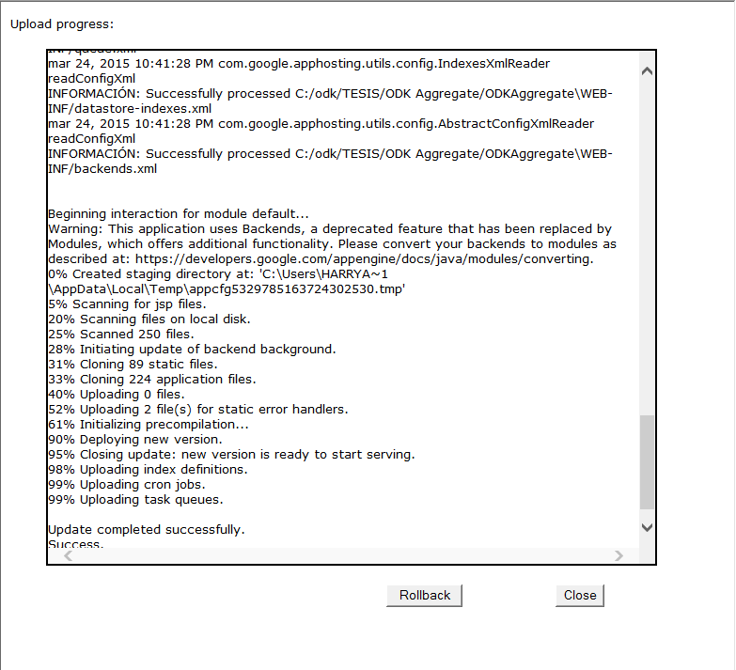
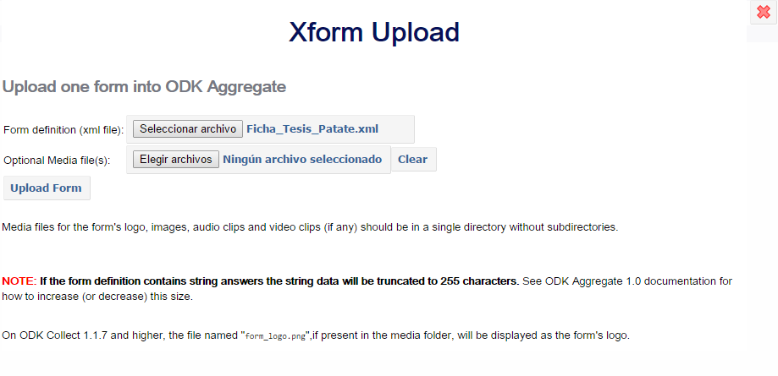
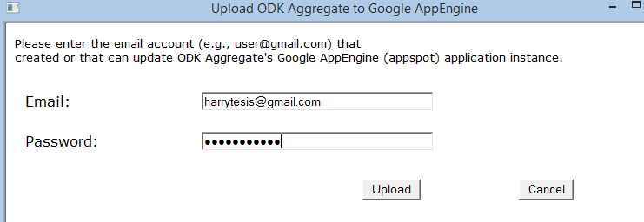
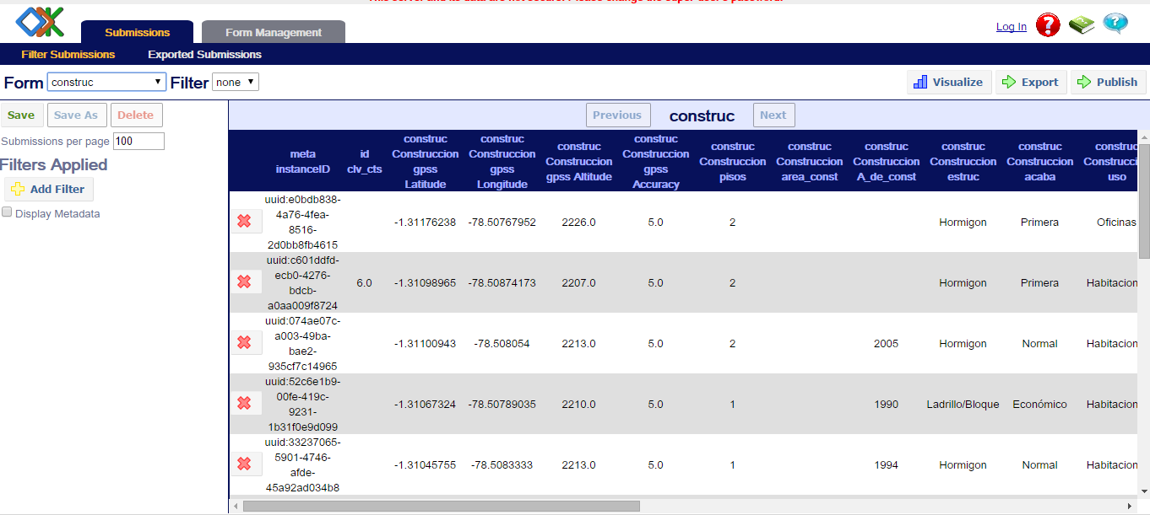

Slide 30
Disponibilidad en servidor
Para tener la capacidad completa que ofrece Open Data Kit se instaló toda la funcionalidad en un servidor proporcionado por la Universidad en donde ya se tenía lista la configuración básica del servidor como lo es: la configuración de Tomcat6, los recursos de java necesarios para desarrollo de aplicaciones y una dirección de protocolo de internet (IP), necesaria para que se pueda acceder desde cualquier dispositivo con internet.

Slide 31
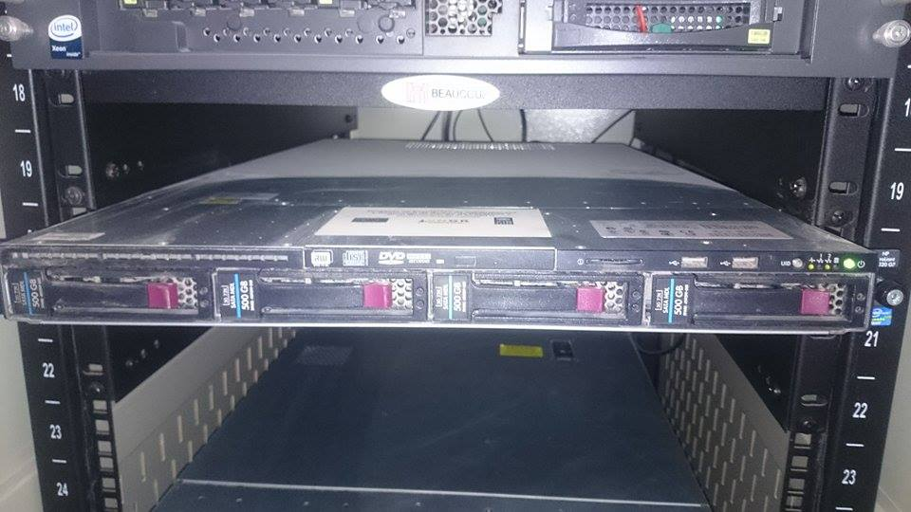
Procesador Xeon de 6 núcleos, una memoria ram de 6GB expandible a 284 GB, sistema operativo de 32bits, un arreglo de 4 discos de 500 GB cada uno dándonos 2000 GB para almacenamiento de información, 4 puertos para conexión de red.

Slide 32
Instalación
-user@user-ProLiant-DL120-G7:~/Descargas/ODK1$ ./linux-installer.run
-[]: /home/user/Descargas/ODK1
Configuraciones de IP publica: gestionterritorial.espe.edu.ec
-user@user-ProLiant-DL120-G7:~/Descargas/ODK1$ cd /var/lib/tomcat6/
http://gestionterritorial.espe.edu.ec:8080/ODKpatate

Slide 33
\

Slide 34
ODK Collect
ODK Collect es un reemplazo para los formularios de papel con soporte para geo-ubicaciones, imágenes, clips de audio, clips de vídeo y los códigos de barras, junto con respuestas numéricas y textuales. ODK Collect puede evaluar y controlar la visualización de mensajes y para hacer cumplir las restricciones sobre sus respuestas; también apoya a los grupos de preguntas que se repiten, y la recopilación de datos en varios idiomas. (Google Play, 2014)

Slide 35
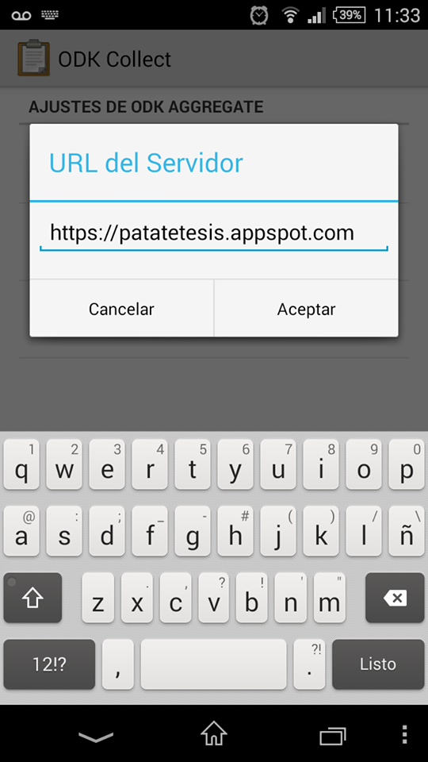
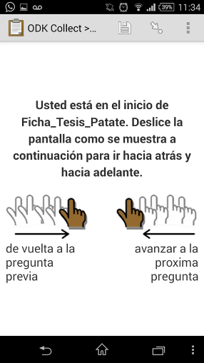
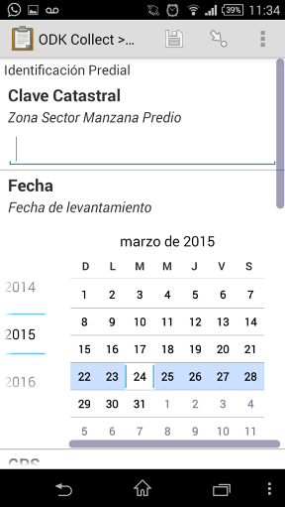
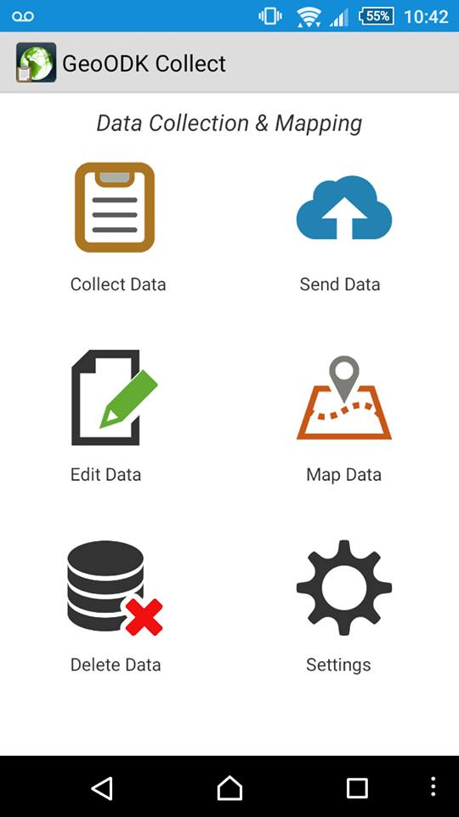
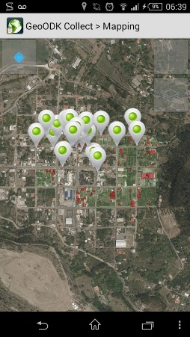
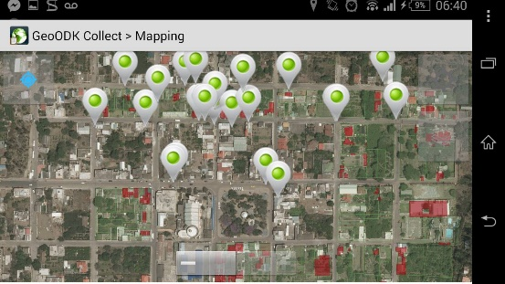

Slide 36
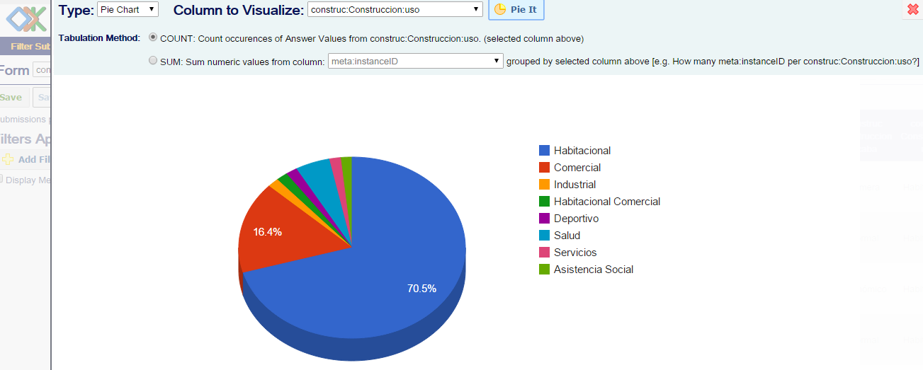
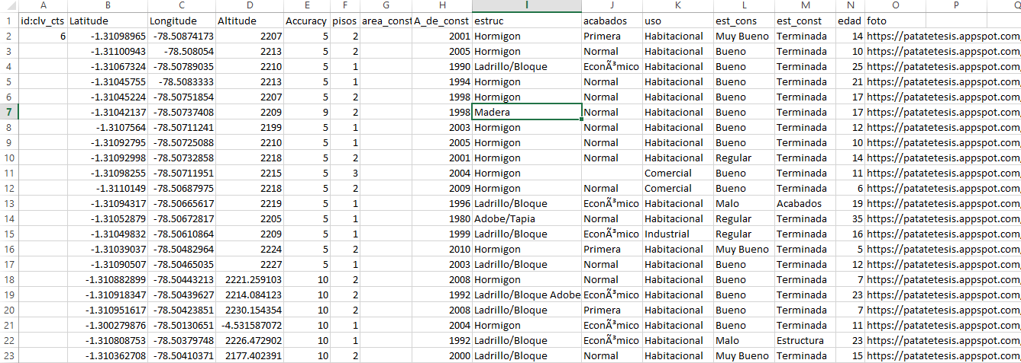
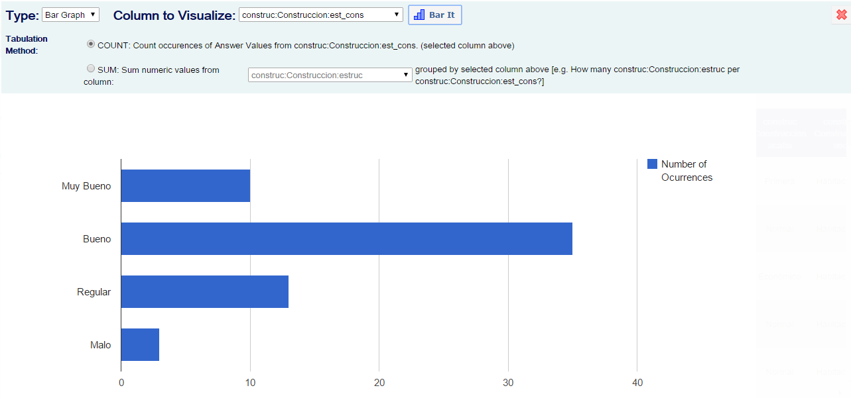
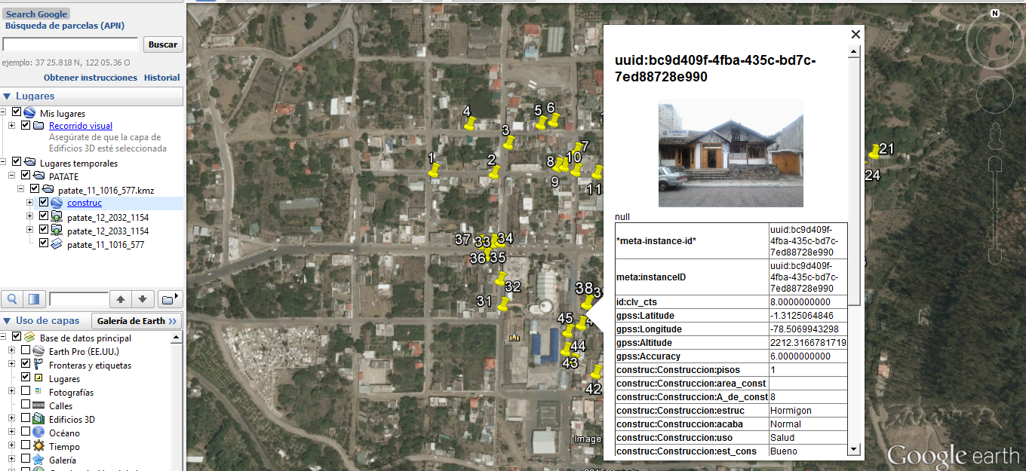
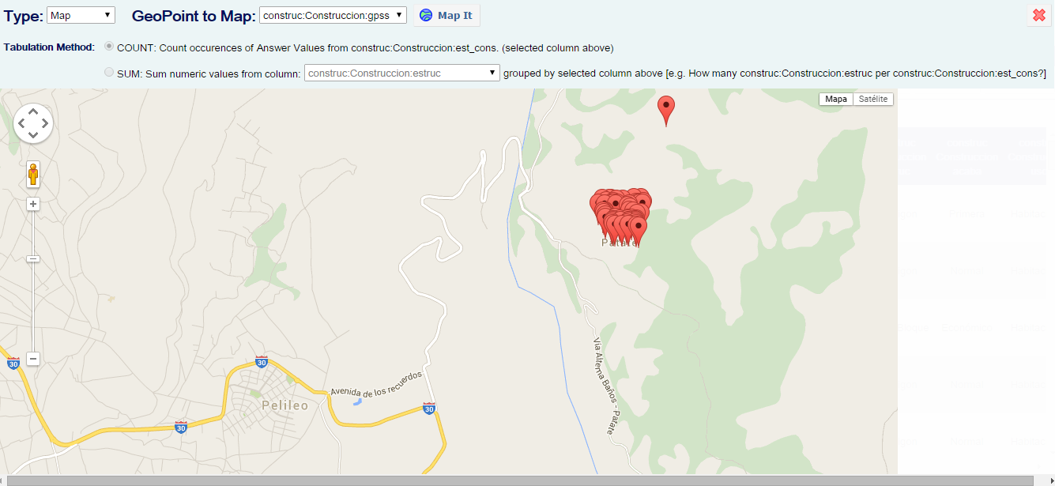
Reportes de la recolección de Datos.

Slide 37
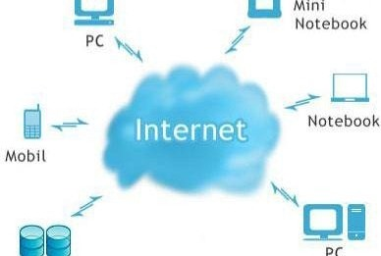
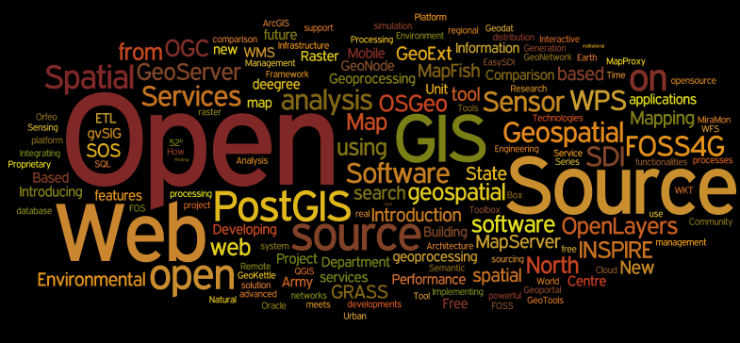
SIG online (Open source)
Al momento de hablar de la nube debemos tener muy en claro que se trata de servidores que conectados a internet se encargan de atender peticiones de usuarios (servicios) en cualquier momento, y en cualquier lugar donde se tenga acceso a internet ya sea desde un dispositivo móvil o fijo.
Consultas en tiempo real
Interconectividad
Edición en línea
Edición de estilos
Aplicaciones (Catastro Multifinalitario, Gestión de riesgos, etc)

Slide 38
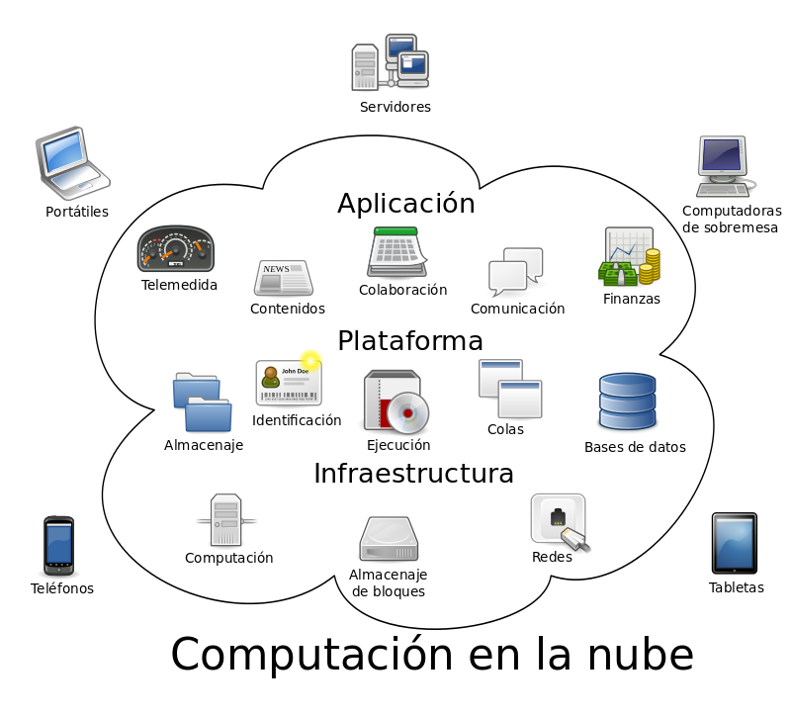

Slide 39
Servicios IaaS (Infrastructure as a service)
Infraestructura como servicio (Iaas), son modelos de servicios brindados para acceder, monitorear y gestionar la integridad de la nube en donde el usuario dispone de toda la capacidad tecnológica a su disposición (almacenamiento, redes y procesamiento), el modelo básico de este servicio está basado en su consumo tal y como el servicio de agua potable u otro servicio de facturación como servicio básico.

Slide 40
Servicios PaaS (Plataform as a service)
Plataforma como servicio (Paas), se utiliza para ejecutar aplicaciones personalizadas, al mismo tiempo que se cuenta con una base de datos propia que almacena la información que se va generando a diario, muchas de estas aplicaciones son multiplataforma, lo que convierte a estas en rápidas, sencillas y rentables; Por lo general cuando se contrata un servicio de plataforma se tiene restricciones en el lenguaje de programación a utilizar

Slide 41
Servicios SaaS (Software as a service)
Software como servicio (Saas) son aplicaciones web administradas por un proveedor y a las cuales acceden los clientes desde una cuenta, su acceso es desde el navegador pero en algunos casos se necesita de plugins para su correcto funcionamiento, este modelo de servicio elimina la instalación de aplicaciones en el equipo lo que facilita que la capacidad computacional sea mínima aunque, los procesos que se llevan a cabo en la nube requieren de una gran capacidad de ancho de banda que permita la mayor fluidez de datos entre usuario y servidor; los servicios SaaS más populares son los correos electrónicos

Slide 42
Estándares del Consorcio Geoespacial Abierto (OGC)
El Open Geospatial Consortium (OGC) fue fundado en 1994 para integrar la información geográfica mundial, los miembros de OGC usuarios y proveedores de tecnologías geográficas, han desarrollado de forma colaborativa estándares de intercambio, publicación, migración y procesamiento de información, lo cual permite el desarrollo de aplicaciones que enlacen diferentes partes de un sistema de información en donde, exista la facilidad para compartir y migrar información

Slide 43
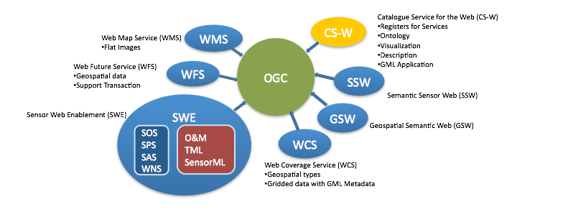
Esquematización estándares OGC (Fuente: IDE Jujuy-Argentina, 2014)

Slide 44
Plataforma OpenGeo Suite
OpenGeo Suite es una plataforma completa de aplicaciones geoespaciales. Contiene todo lo que se necesita para hacer una aplicación web de mapas. Integra una base de datos espacial, un servidor de aplicaciones y un cliente API, en donde cada uno de sus componentes tiene una amplia interoperabilidad con otros softwares

Slide 45
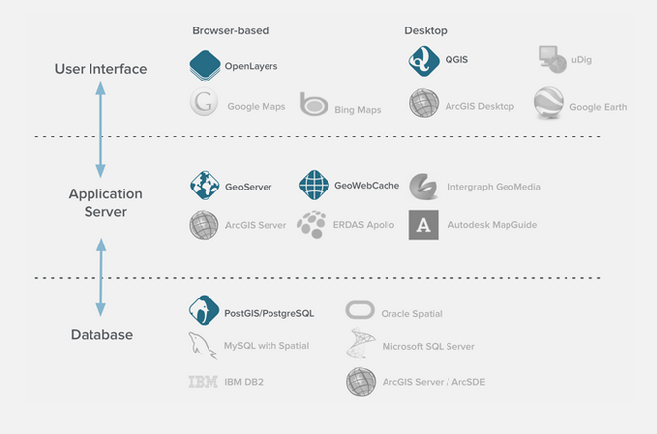
Entre sus características principales, mencionadas por Blog MappingGis se destacan las siguientes:
OpenGeo Suite está totalmente basado en la web, lo que permite escapar de las viejas aplicaciones SIG de escritorio.
Diseñado con la idea de compartir. Gracias a los estándares abiertos, cuando se sirve un mapa o datos a través de OpenGeo Suite, se comparten automáticamente.
OpenGeo Suite funciona bien con los sistemas existentes (propietarios u open source), que incluye Google, Oracle, ESRI y Microsoft.
Robustos componentes geoespaciales. La Suite OpenGeo se construye sobre Postgis, una base de datos espacial; Geoserver, un servidor de datos y mapas compatible con los estándares OGC.
Arquitectura flexible: gracias a su diseño modular, los usuarios pueden conectar componentes individuales en su infraestructura existente para modernizar y alargar la vida útil del sistema.

Slide 46
Geoserver
Geoserver tiene la capacidad de servir mapas y datos en diferentes formatos para aplicaciones web, una de sus fortalezas es la comunidad de desarrollo que lo respalda por tener código abierto, y logra la interoperabilidad de información geográfica con clientes ligeros (Web) y clientes de escritorio facilitando la publicación de información geográfica usando estándares abiertos
Para el presente proyecto los servicios de mayor interés son web Mapping service (WMS), que permitirá la publicación de información geográfica con opción de consultas para la ciudadanía en general, y facilitando las conexiones internas entre usuarios del mismo municipio; web feature service (WFS) que permitirá ediciones de la información en línea, ya sea de geometrías como de los atributos de la información y ediciones con el consumo de los servicios en Qgis

Slide 47
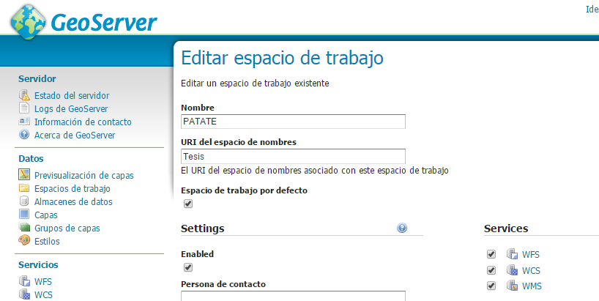
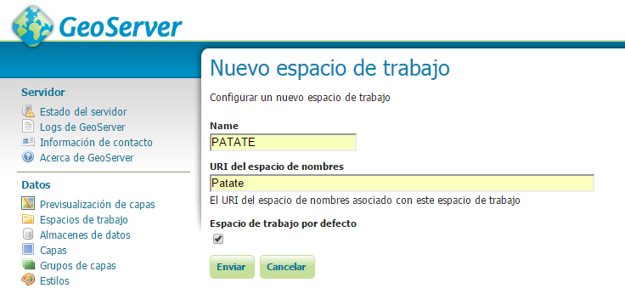
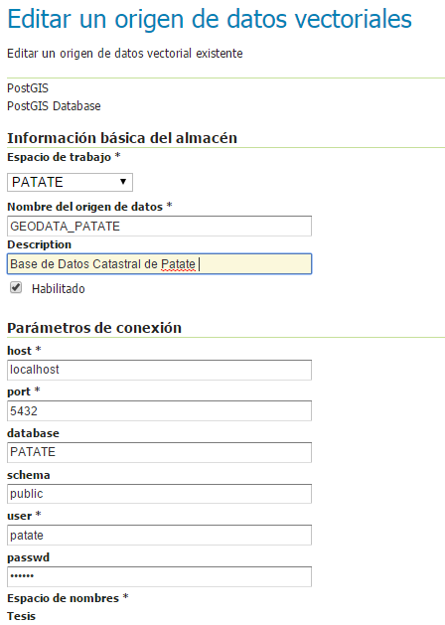
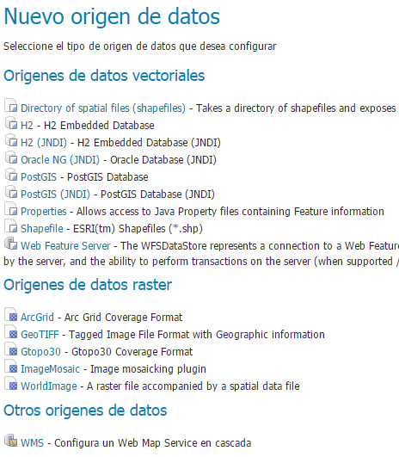

Slide 48
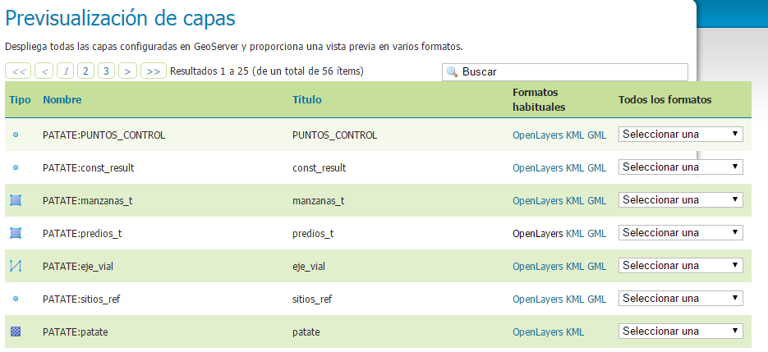

Slide 49
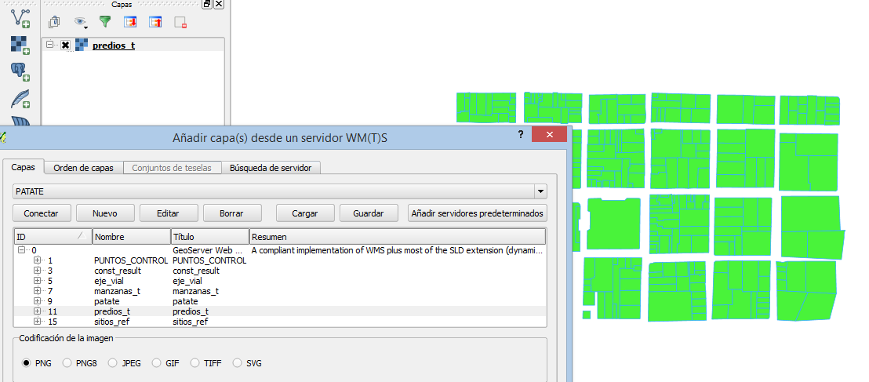
Verificación de Servicios en Qgis
Para la verificación de que los servicios estén ejecutándose de manera correcta en Geoserver se utiliza Qgis, el cual permite consumir servicios WMS, WFS, WCS , se enfocara en comprobar que el servicios de web Mapping este activo y respondiendo a los requerimientos que se necesita para su posterior integración.

Slide 50
Geo Explorer
Geoexplorer es un módulo de OpenGeo Suite que permite el despliegue y manejo de información como cliente ligero vía internet completando así el concepto de nube en donde se sistematiza almacenamiento, servicios y visualización vía internet, es de esta manera que Geoexplorer permite optimizar los recursos de internet, mejorando la interacción de usuario-datos, así como de técnico-datos, en la actualidad la tendencia de mantener datos abiertos, información en tiempo real, integración del ciudadano como elemento de la gestión de la información ya nos lleva hablar de un sistema de gestión territorial

Slide 51
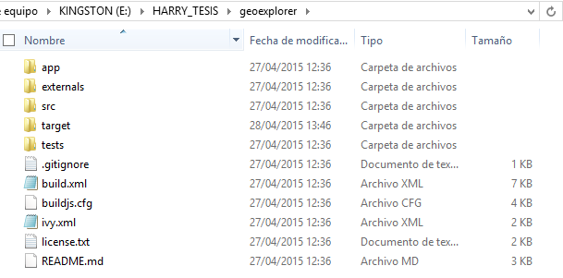
Creando una Copia con Github
you@prompt:~$ git clone git://github.com/opengeo/suite.git

Slide 52
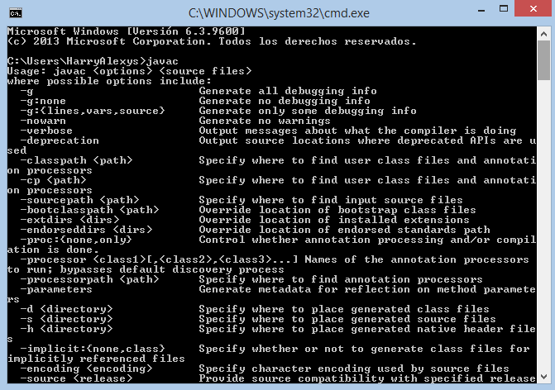
Configuración de las variables de entorno en Windows JDK

Slide 53
Configuración de las variables de entorno en Windows Apache Ant

Slide 54
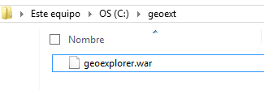
Creación del archivo WAR
Para la creación del archivo war, se ejecuta desde la consola de comandos lo siguiente:
ant debug
ant build C:\geoext\geoexplorer.war

Slide 55
Para tener la utilidad completa que brinda Geoexplorer, se requiere que se esté ejecutando en el servidor para esto se copia copiar el archivo war en la carpeta donde fue configurado Geoserver para el presente caso es: “/home/user/bin/geoserver-2.3.4/webapps/

Slide 56
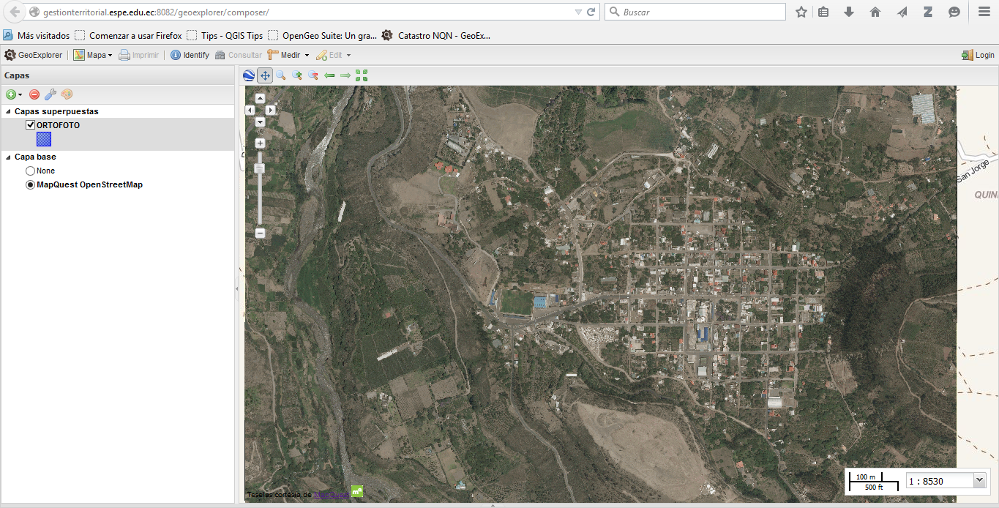

Slide 57
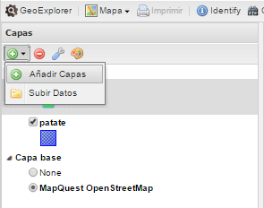
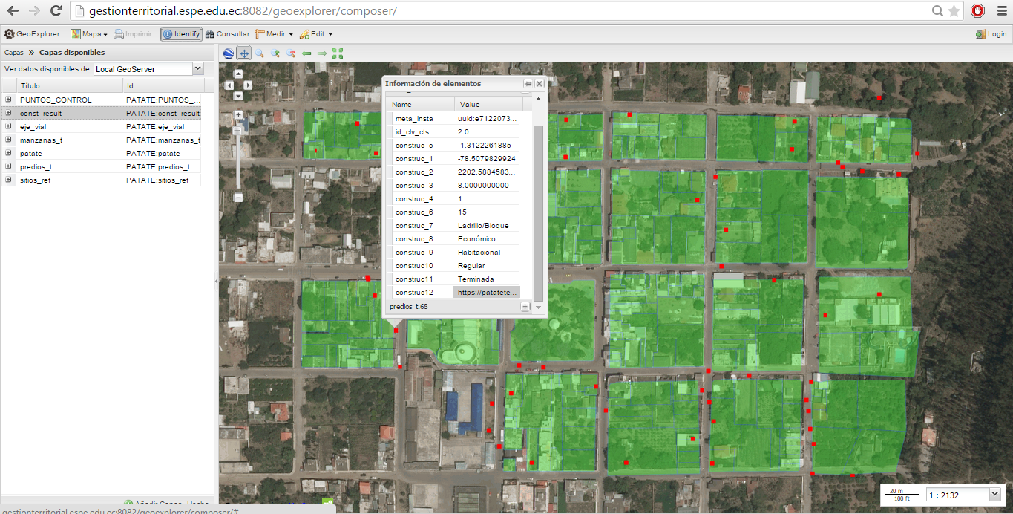
Interoperabilidad en la Nube (PostgreSQL, Geoexplorer, Qgis)

Slide 58
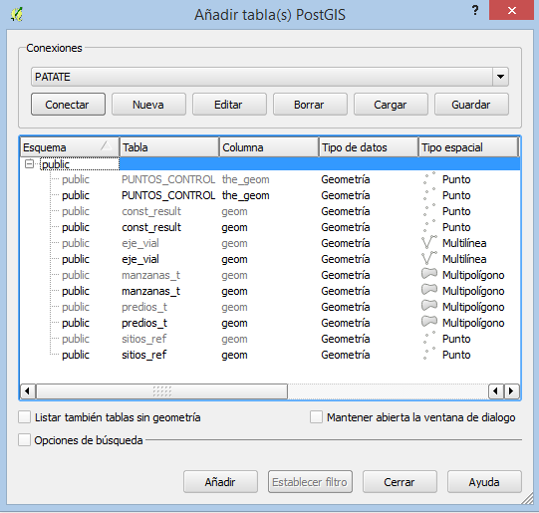
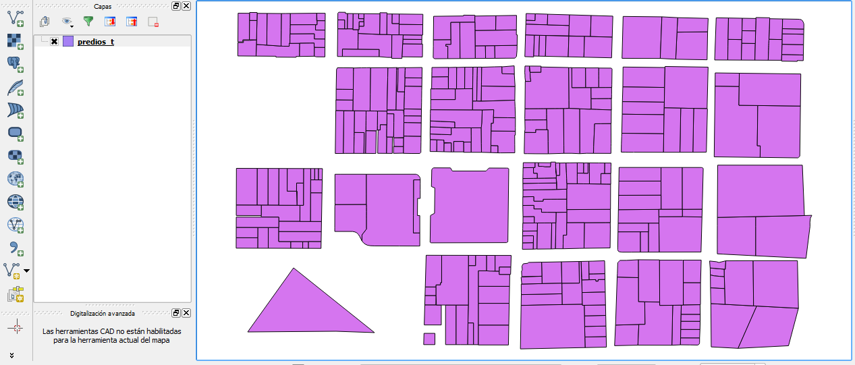
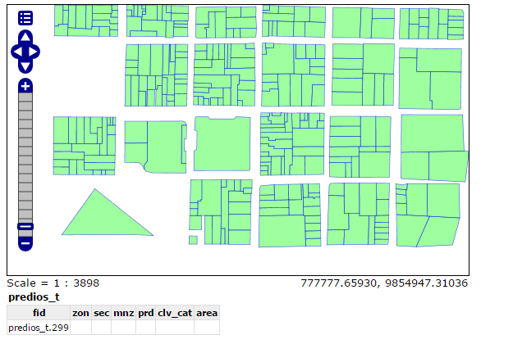
Actualización desde la Base de datos

Slide 59
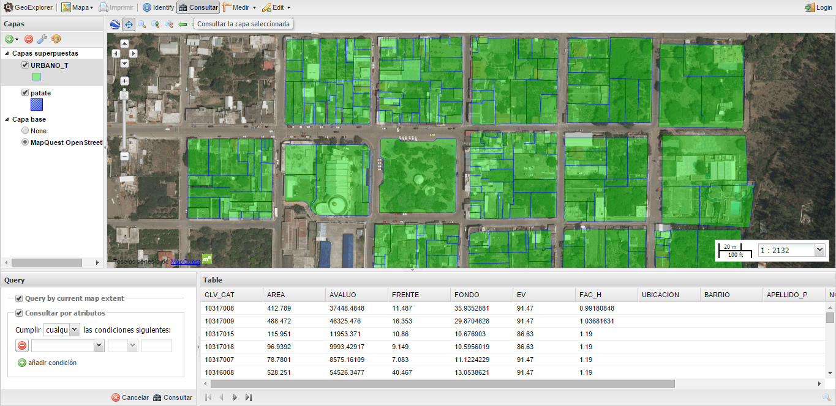
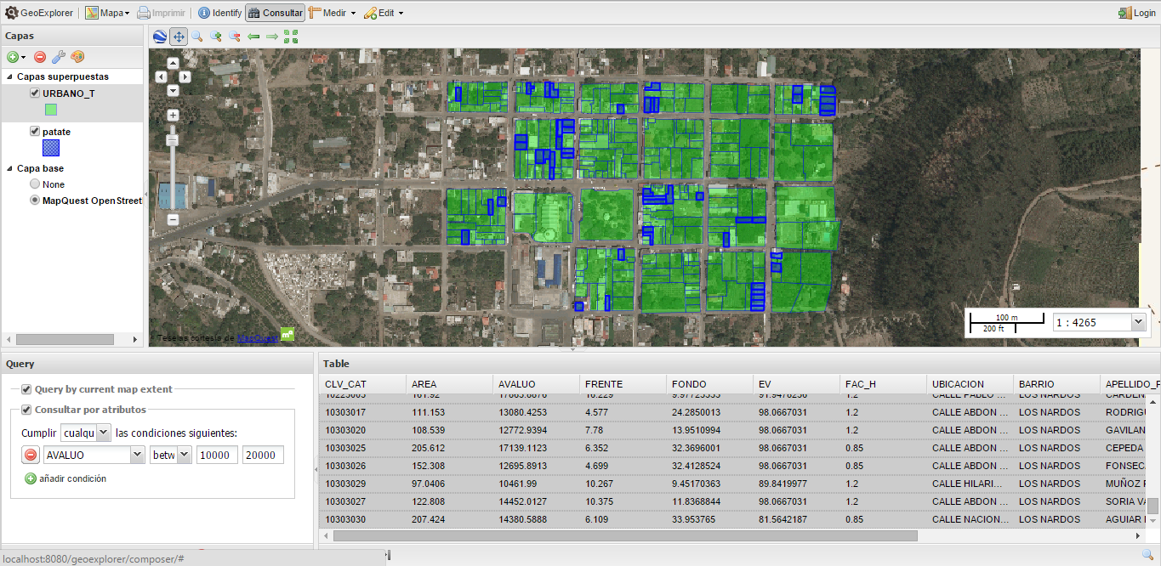
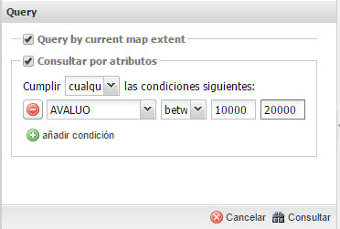
Consultas Web
http://gestionterritorial.espe.edu.ec:8082/geoexplorer

Slide 60
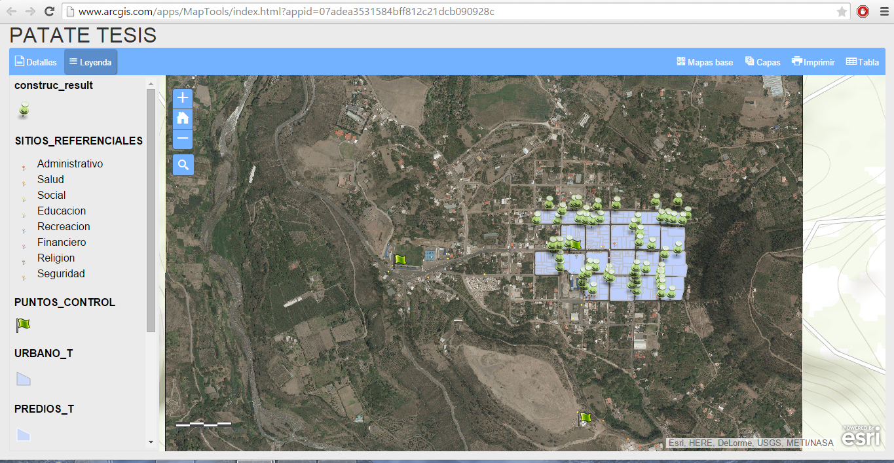
Aplicación ArcGIS Online
http://www.arcgis.com/apps/MapTools/index.html?appid=07adea3531584bff812c21dcb090928c

Slide 61
Conclusiones
El presente proyecto innovador e investigativo permite la realización de la ficha catastral en línea utilizando un dispositivo móvil que determina mediante su GPS las coordenadas geográficas de la localización del predio, información que se envía en línea a un servidor principal para el procesamiento respectivo.
La presente investigación ha sido desarrollado en su totalidad utilizando software libre, el mismo que puede ser de gran utilidad en cualquier GAD cantonal del País únicamente requiere asistencia técnica y un mantenimiento adecuado del mismo, ya que las licencias comerciales no son un gasto más y las actualizaciones de las mismas son desarrolladas por la comunidad mundial de desarrolladores de software.

Slide 62
La información catastral que dispone el GAD Municipal de San Cristóbal de Patate, en su gran mayoría se encuentra en formatos CAD, con sus correspondientes atributos, inclusive con información impresa, o en plantillas Excel, además que sus características espaciales como topología de los predios y construcciones en muchos casos no corresponde a la realidad ya que algunos de estos se sobre ponen a sus límites y sus áreas difieren sustancialmente.
La información de los predios que se va a poner a disposición de los usuarios o contribuyentes del Municipio de Patate, debe encontrarse de preferencia en formato Shape, con sus atributos completos, las geometrías de los predios no deben diferir de los especificados en el capítulo 2 (Marco OGC), su respectiva corrección topológica y las relaciones necesarias entre la información levantada en campo y la generada en gabinete.

Slide 63
La disponibilidad de Geoserver para poner los servicios web de mapeo al alcance de cualquier usuario con un acceso a internet, es de gran ayuda, ya que con esto la información que se despliega desde aquí puede ser utilizada por cualquier entidad que necesite de la misma, y entramos a un concepto que se viene implantando en el país como lo son los gobiernos abiertos, porque a futuro el manejo integrado de la información como lo propone el presente proyecto facilitará la gestión del territorio.
La disponibilidad en línea de la información geográfica, permite realizar consultas y poner a disposición de cualquier persona la extensa cantidad de atributos con la que cada entidad geográfica cuenta y para usuarios especializados herramientas como edición en línea, edición de estilos, una herramienta didáctica para visualizar en 3D el terreno en caso de contar con información de riesgos etc.

Slide 64
La base de datos PostgreSQL diseñada en el capítulo 2, permite que la interconectividad no solo en ambientes geográficos, sino que la información también puede ser administrada desde hojas de cálculo como Excel o Calc, con las respectivas configuraciones; se debe tener en cuenta que el concepto de GIS online difiere de una IDE (Infraestructura de Datos Espaciales) en que esta última incluye aspectos como estándares (Catalogo de Objetos) que Gis online no necesariamente incorpora para su funcionamiento.
Mediante la utilización de la aplicación GeoODK, la recolección de información catastral, puede reducir considerablemente tiempos de logística, gracias a que la información recolectada inmediatamente enviada al servidor se encuentra tabulada y disponible para hacer la respectiva valoración.

Slide 65
ODKAggregate, nos proporciona una gran herramienta de administración de información, ya que permite controlar en tiempo real la recolección de información, el mapeo de la misma, filtros que proporcionan la información completa del personal de recolección, gráficos detallados de la información para toma de decisiones con información veraz.
La facilidad que nos dan los formularios XML, para la recolección de la información, no solo permite que la aplicación sea para la recolección de información catastral, sino que sus aplicaciones también entran en el campo de lo ambiental como para recolectar información de especies, dentro del geomarketing para determinar puntos de comercio y sus características, y en muchas aplicaciones en las cuales el manejo de la información necesita ser especializada y tener su posición en el terreno para su mejor comprensión y generación de modelos más exactos de las variables que se analiza.

Slide 66
La importancia de tener un servidor propio como el proporcionado por la Universidad de las Fuerzas Armadas – ESPE permite, mantener nuestra información recolectada segura y almacenada en la base de datos que sea de nuestra preferencia para el presente caso, una base datos PostgreSQL, que además cuenta con todo el respaldo de sistemas de la Universidad.
Se ha habilitado Geoexplorer es una herramienta de software libre muy potente, para ser puesta al alcance del GAD de San Cristóbal de Patate, sin embargo la programación y adecuación de algunas herramientas , son competencias de un experto en lenguajes de programación, ya que la funciones como auto ensamblado, impresión, herramientas CAD, etc. Pueden ser fácilmente agregadas para utilización en línea .
Para que el presente proyecto pueda ser replicado por cualquier usuario que lo necesite, se elaboró un manual sobre manejo y puesta en marcha de la realización de levantamientos catastrales en línea.

Slide 67
Recomendaciones
Al poner en marcha una aplicación en un servidor con IP publica proporcionada por la Universidad de las Fuerzas Armadas - ESPE, es vital conocer las restricciones de seguridad que la red interna dispone, para evitar que las conexiones que se realizan se restrinjan a un área determinada de conexión.
El dispositivo móvil que vaya a ser utilizado para la recolección de información debe tener una capacidad de procesamiento relativamente buena así mismo como la capacidad de su batería, ya que la información cargada para tener información offline como ortofotos es pesada y en algunos dispositivos su despliegue puede darse lentamente y el consumo de energía aumenta, debido a que es necesario mantener el GPS encendido y para mejoramiento del tiempo de posicionamiento la red de tráfico de datos móviles.

Slide 68
La precisión brindada por el GPS del dispositivo móvil puede ser configurada hasta 1 m; En pruebas de funcionamiento la precisión máxima alcanzada fue de 3 m con un tiempo de rastreo de aproximadamente 15 minutos, teniendo en cuenta la posición totalmente horizontal del dispositivo y una altura de unos 70 cm del piso.
El diseño de la geodatabase en el presente proyecto fue diseñada exclusivamente para información catastral, por lo que se recomienda que ésta información sea compartida a todos los departamentos municipales, ya que gracias al software PostgreSQL permite mantener actualizada la información de todas las dependencias.
Los usuarios especializados de la información necesariamente deben estar capacitados en manejo de paquetes GIS, ya sean que tengan licencias propietarias o libres, para poder acceder a todas las funcionalidades que brindan estos y a su vez mejor el manejo de la información puesta a disposición en el presente proyecto.

Slide 69
La emisión de registros de propiedad, líneas de fábrica, impuestos prediales, que emiten los GAD’s cantonales pueden estar como una opción más dentro de la herramienta en línea Geoexplorer, por ello es recomendación que se mantenga siempre un equipo multidisciplinario, que involucre tanto a parte administrativa, técnica y de sistemas.

